Slide 1
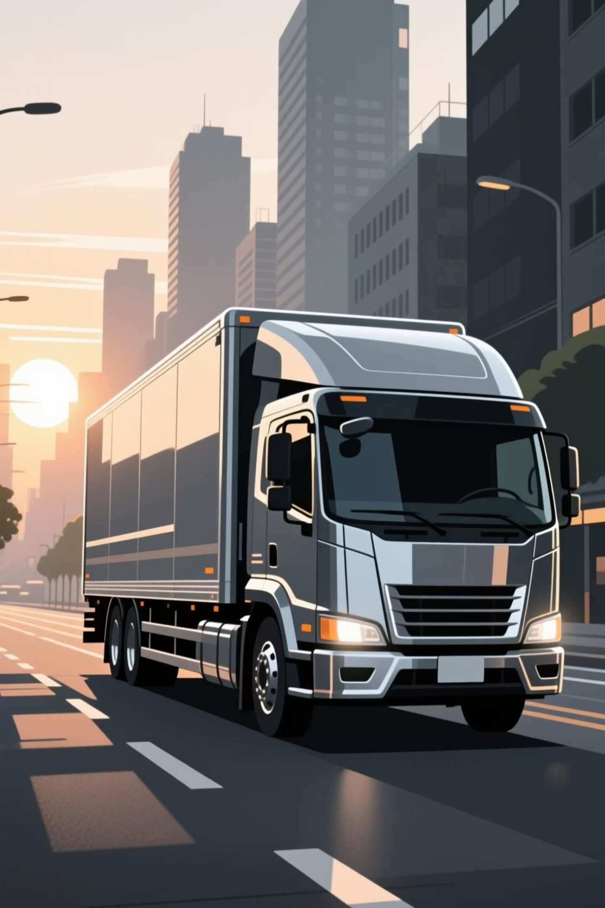
Sistema Logístico de Última Milla
Andres Eduardo Gonzalez Castro
Mauro Castillo Peña
Juan Jose Carmona Ortiz

Slide 2






El Desafío de la Última Milla
Las operaciones de última milla enfrentan complejidades críticas que impactan directamente en la rentabilidad y satisfacción del cliente.
Retrasos Operativos
SLA Incumplidos
Costos Impredecibles
Entregas fuera de ventana horaria por planificación deficiente
Acuerdos de nivel de servicio comprometidos constantemente
Rutas mal asignadas elevan gastos operativos sin control

Slide 3
Causas Raíz del Problema
Asignación Ineficiente
Información Fragmentada
Reintentos Sin Control
Las rutas se diseñan sin considerar capacidad real, distancias óptimas o condiciones del terreno. Resultado: kilómetros adicionales y tiempo perdido.
Bloqueos viales, incidencias y cambios operativos no se centralizan. Los conductores operan sin visibilidad completa.
Entregas fallidas se reprograman manualmente sin análisis de causa. El costo de cada reintento se multiplica sin seguimiento.

Slide 4










Componentes Clave de la Operación
Control de Pedidos
Gestión de Clientes
Trazabilidad completa desde origen hasta entrega final
Base de datos centralizada con preferencias, direcciones validadas e historial
Optimización de Rutas
Asignación inteligente basada en costo/km y tiempos reales
Monitoreo de KPIs
Métricas en tiempo real de tiempos, costos y cumplimiento SLA
Gestión de Incidencias
Registro centralizado de bloqueos, eventos y cambios operativos

Slide 5




La Solución: Sistema Integral
Un sistema que conecta cada etapa del proceso de entrega con visibilidad, control y optimización continua.
Pedido
Captura y validación automática
Ruta
Optimización con costos reales
Entrega
Confirmación segura y auditable

Slide 6

Auditoría Integral y Trazabilidad
Registro Completo
Evidencia Digital
Informes Automáticos
Cada acción queda documentada: quién, cuándo, dónde y qué cambió en el sistema
Fotografías, firmas electrónicas, coordenadas GPS y OTPs validados
Generación de reportes para cumplimiento normativo y análisis de desempeño

Slide 7
Métricas de Impacto Operativo
Los indicadores clave que transforman la operación de última milla:
98%
35%
12min
100%
Cumplimiento SLA
Reducción de Costos
Tiempo Promedio
Trazabilidad
Entregas dentro de ventana horaria comprometida
Optimización de rutas y eliminación de reintentos
Por entrega con validación OTP incluida
Auditoría completa de cada operación

Slide 8
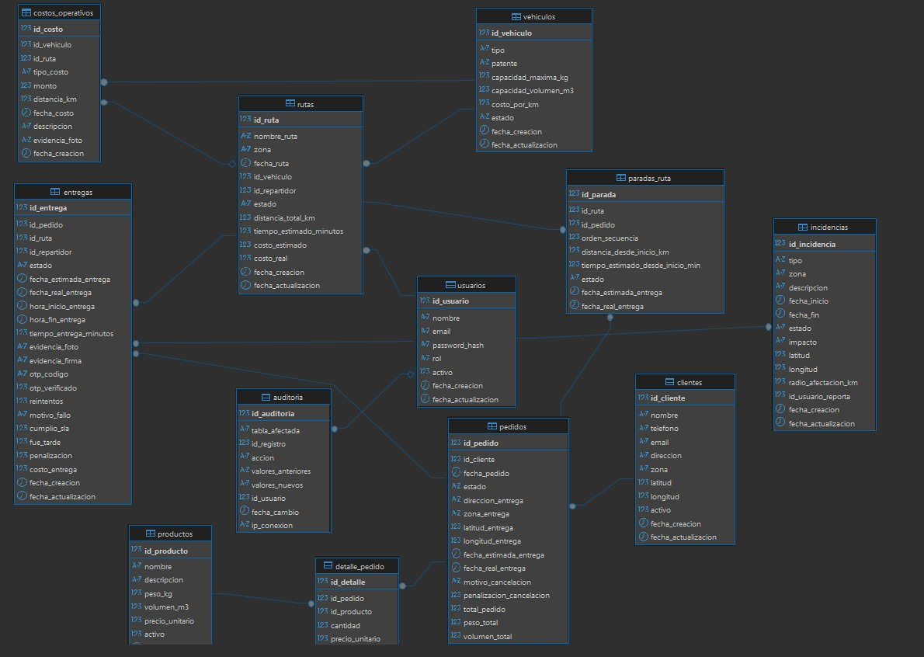
Base de Datos
A continuación, la base de datos antes de su proceso de normalización hasta la 3ra Forma Normal

Slide 9
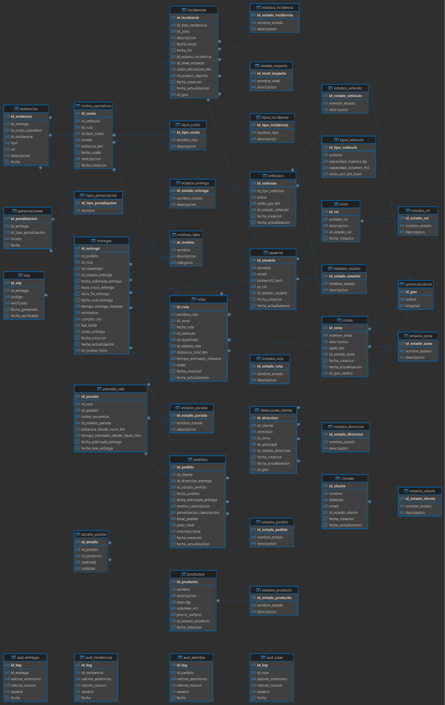
Base de Datos
A continuación, la base de datos ya normalizada

Slide 10
Estructura del Sistema
A continuación, exploramos la interfaz de usuario y funcionalidades específicas de la aplicación web.
1
2
Módulo de Gestión
Optimización de Rutas
Panel de control principal con dashboard operativo y configuración de clientes
Motor de planificación con algoritmos de asignación inteligente
3
4
Seguimiento en Tiempo Real
Reportes y Auditoría
Mapa interactivo con posición de vehículos y estado de entregas
Generación de informes y consulta de registros históricos

Slide 11
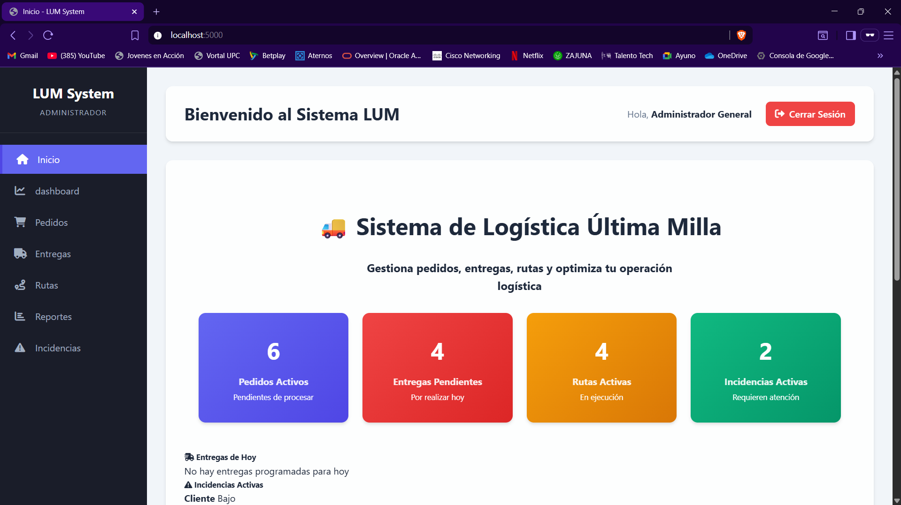
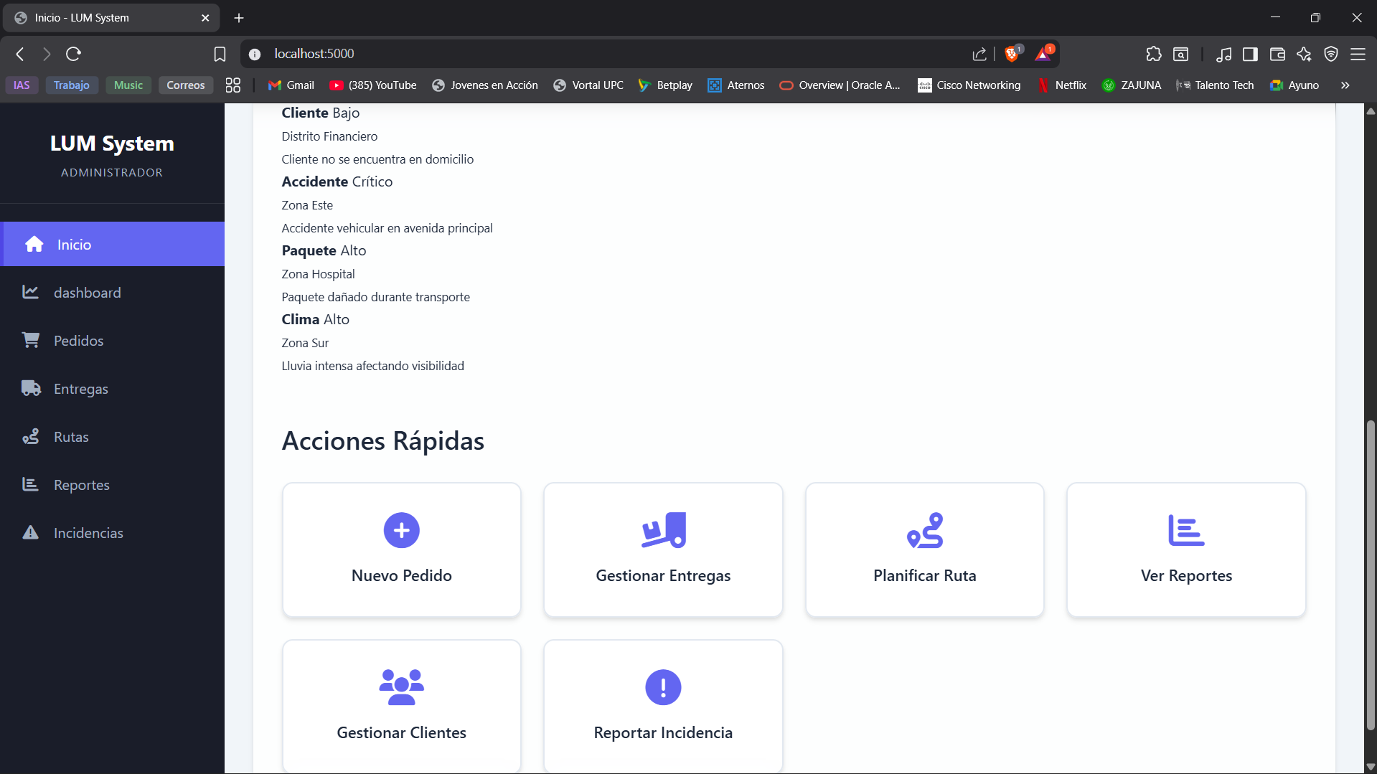
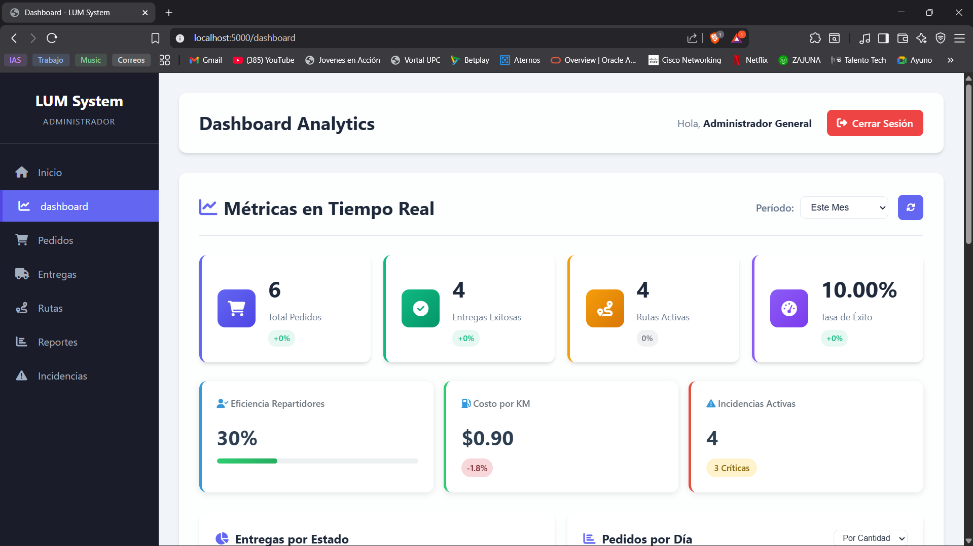
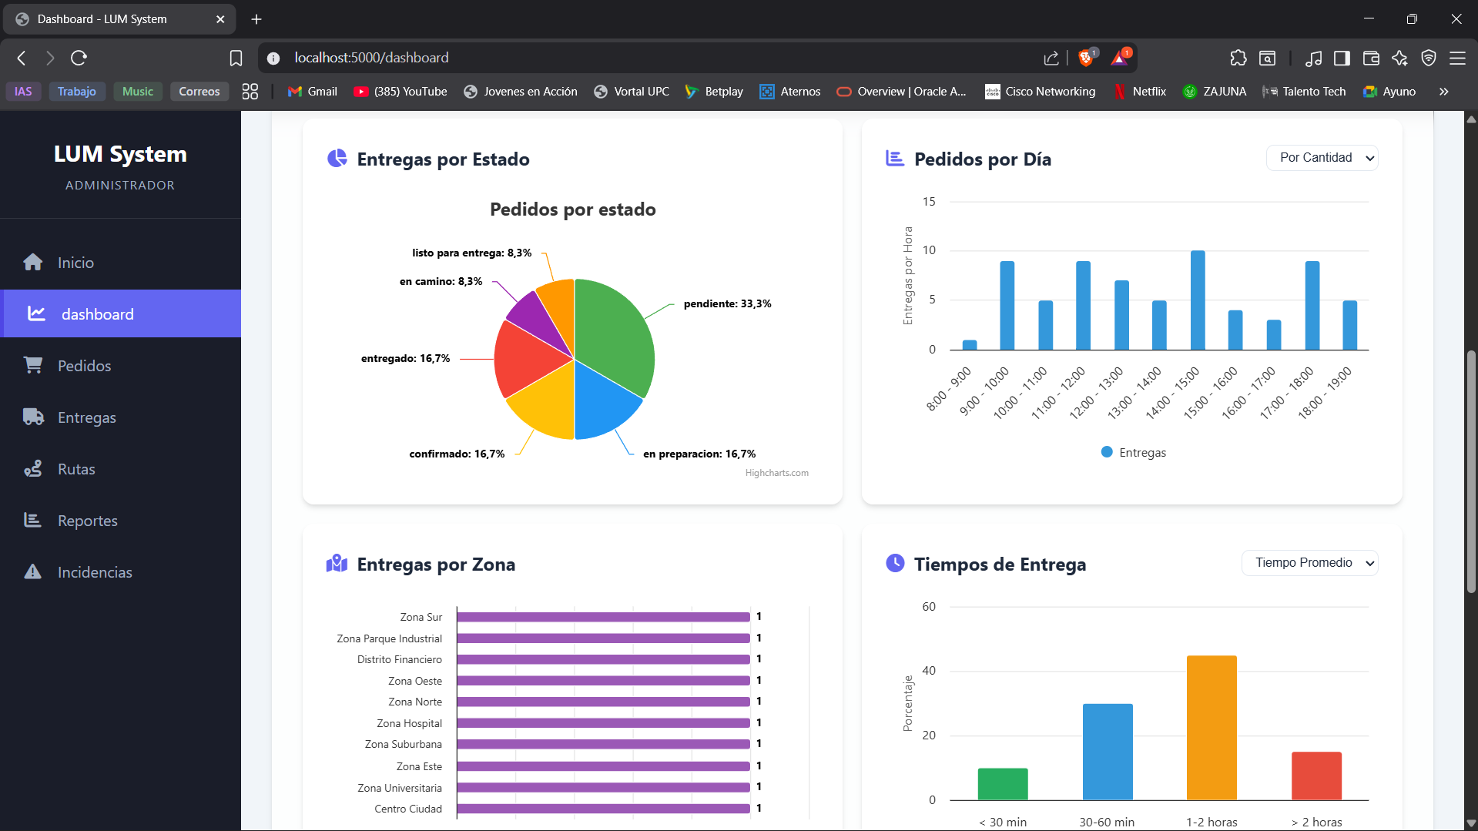
Estructura del Sistema

Slide 12
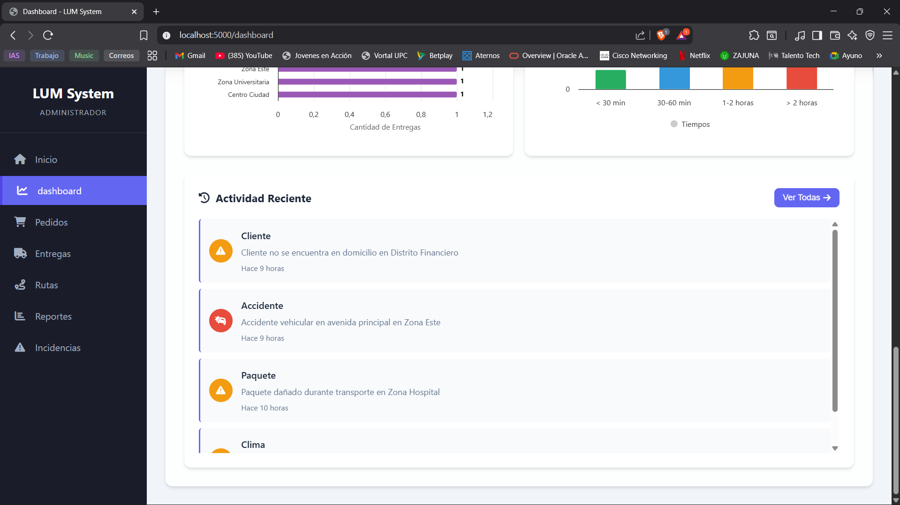
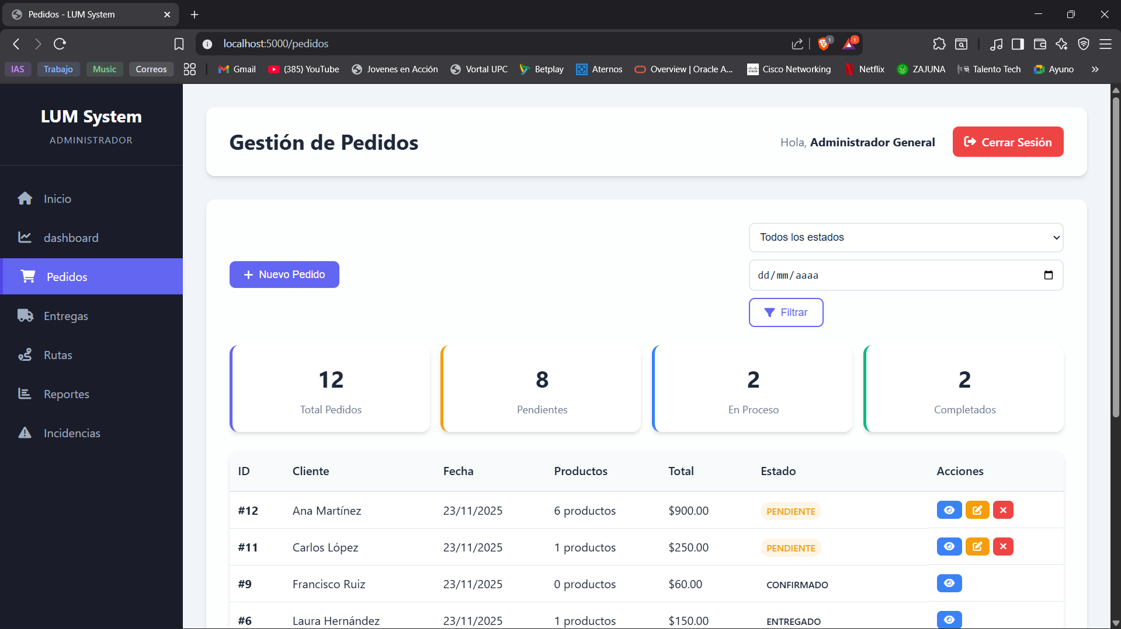
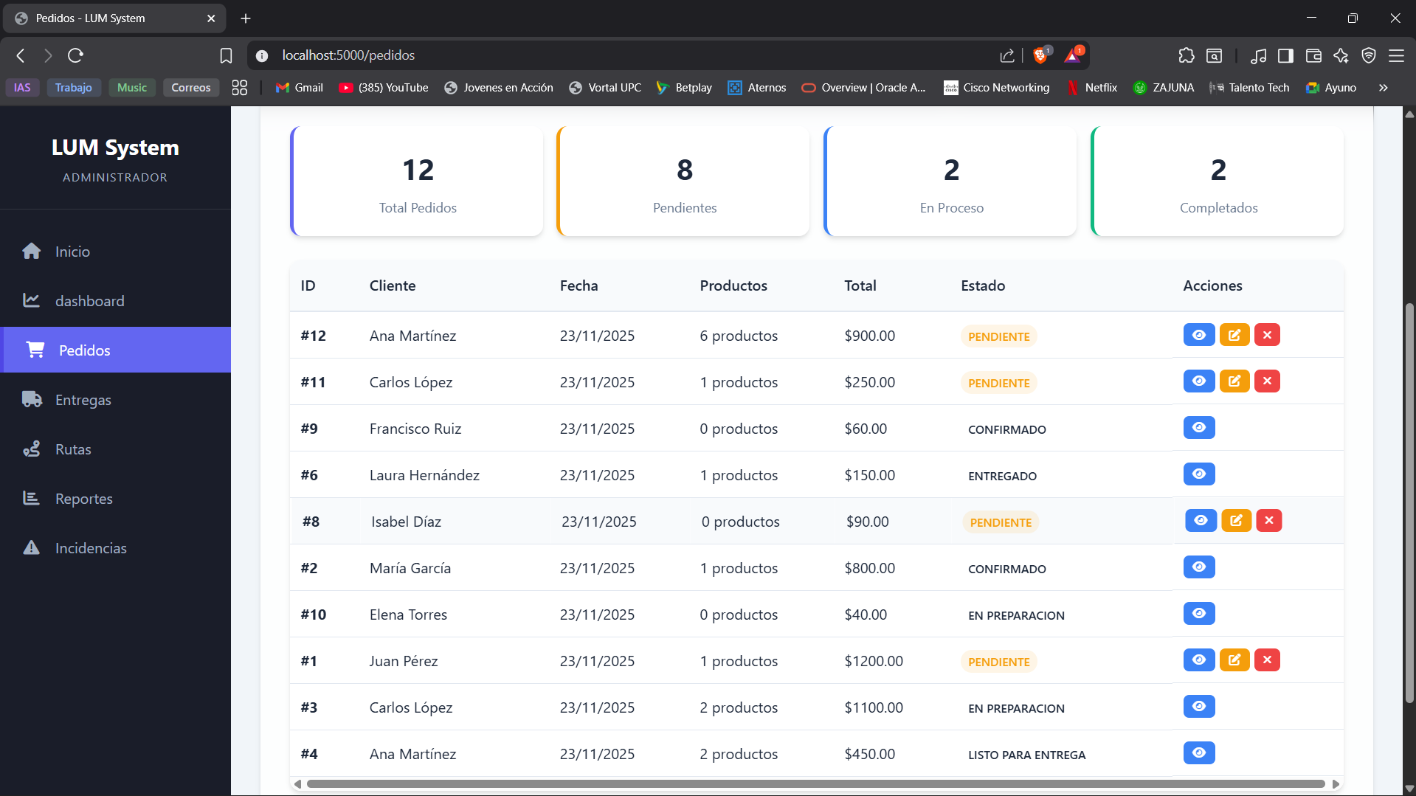
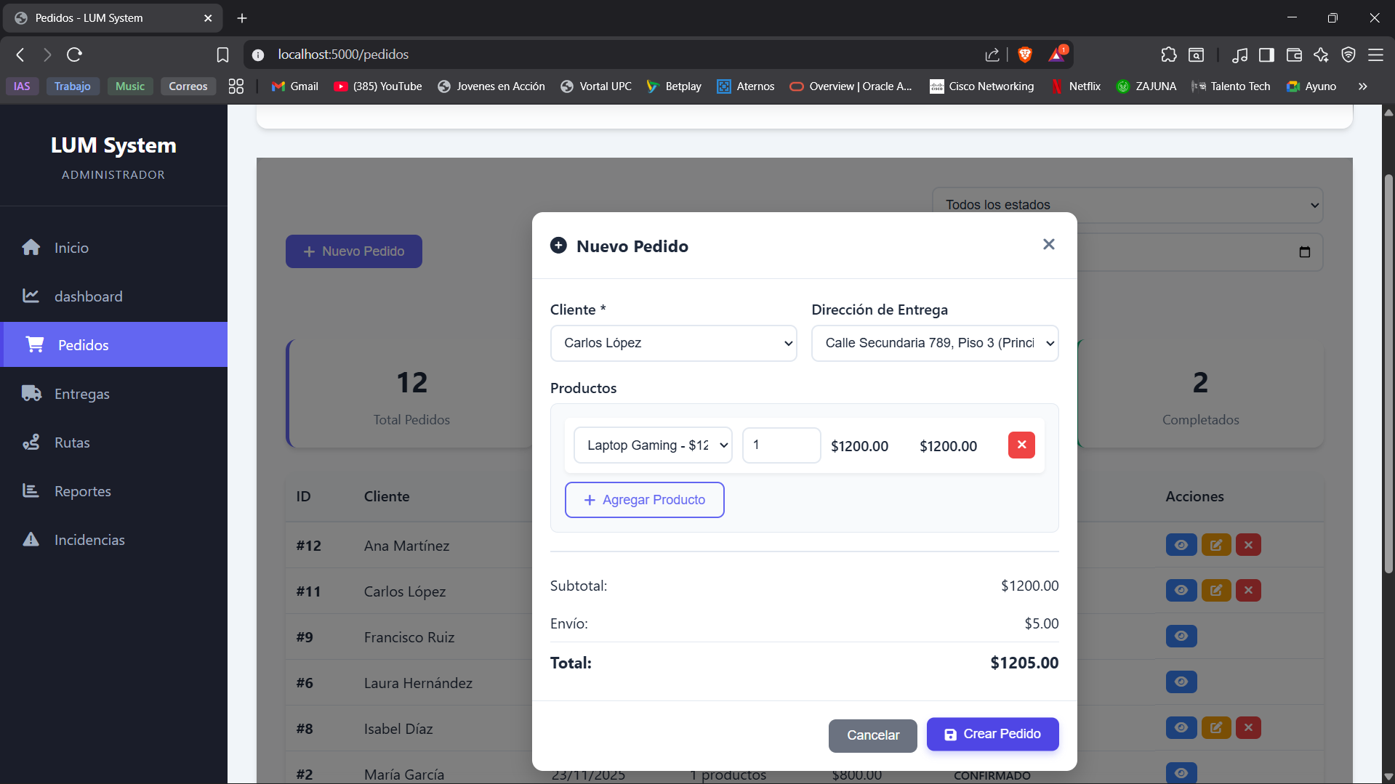
Estructura del Sistema

Slide 13
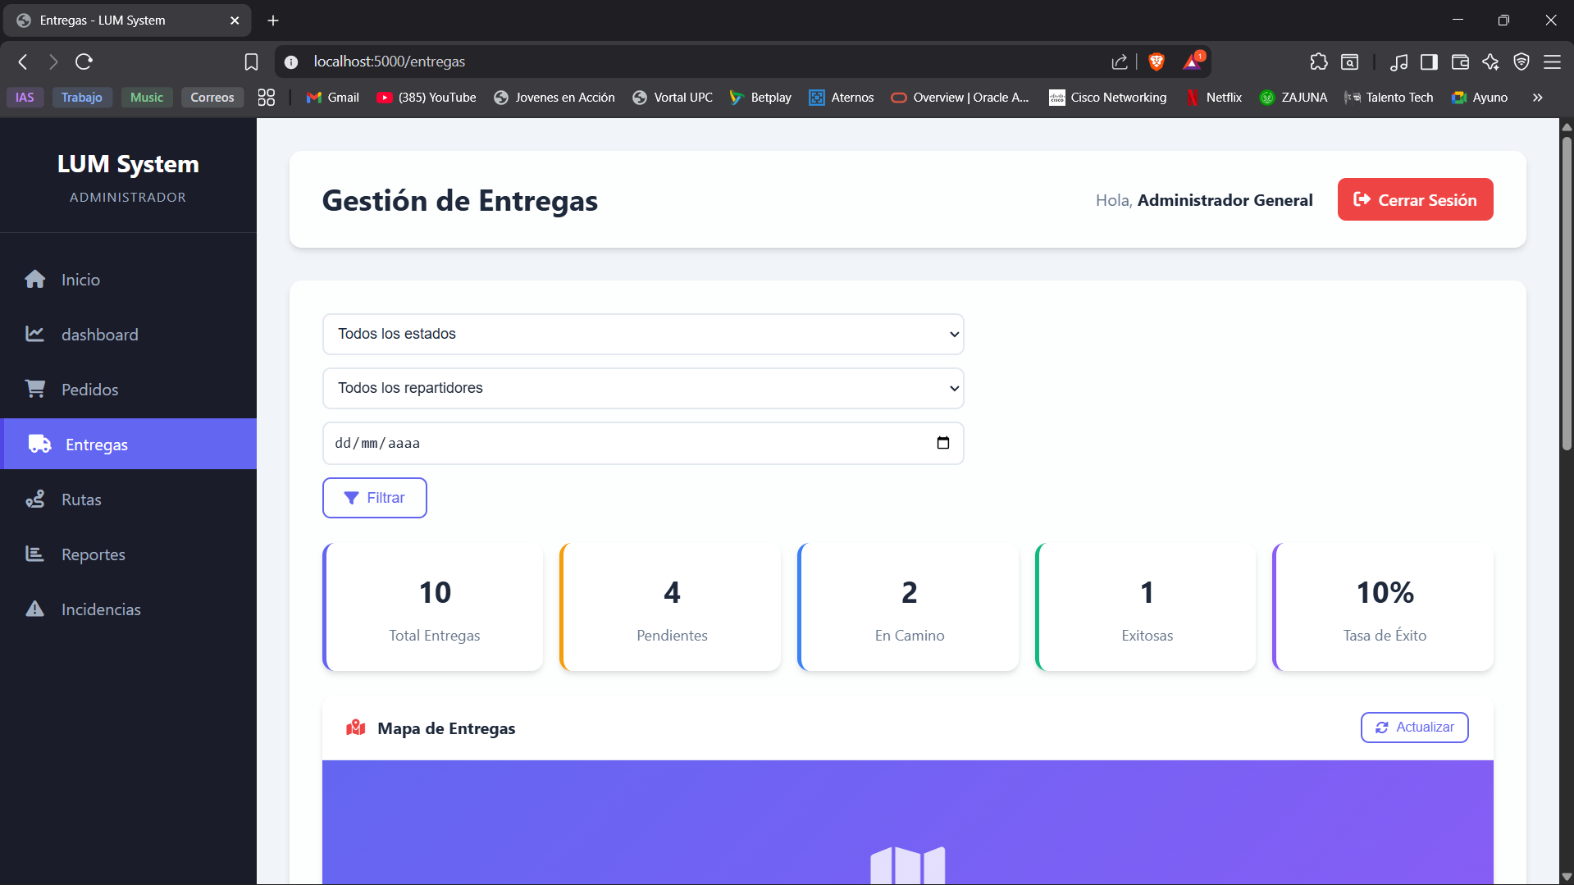
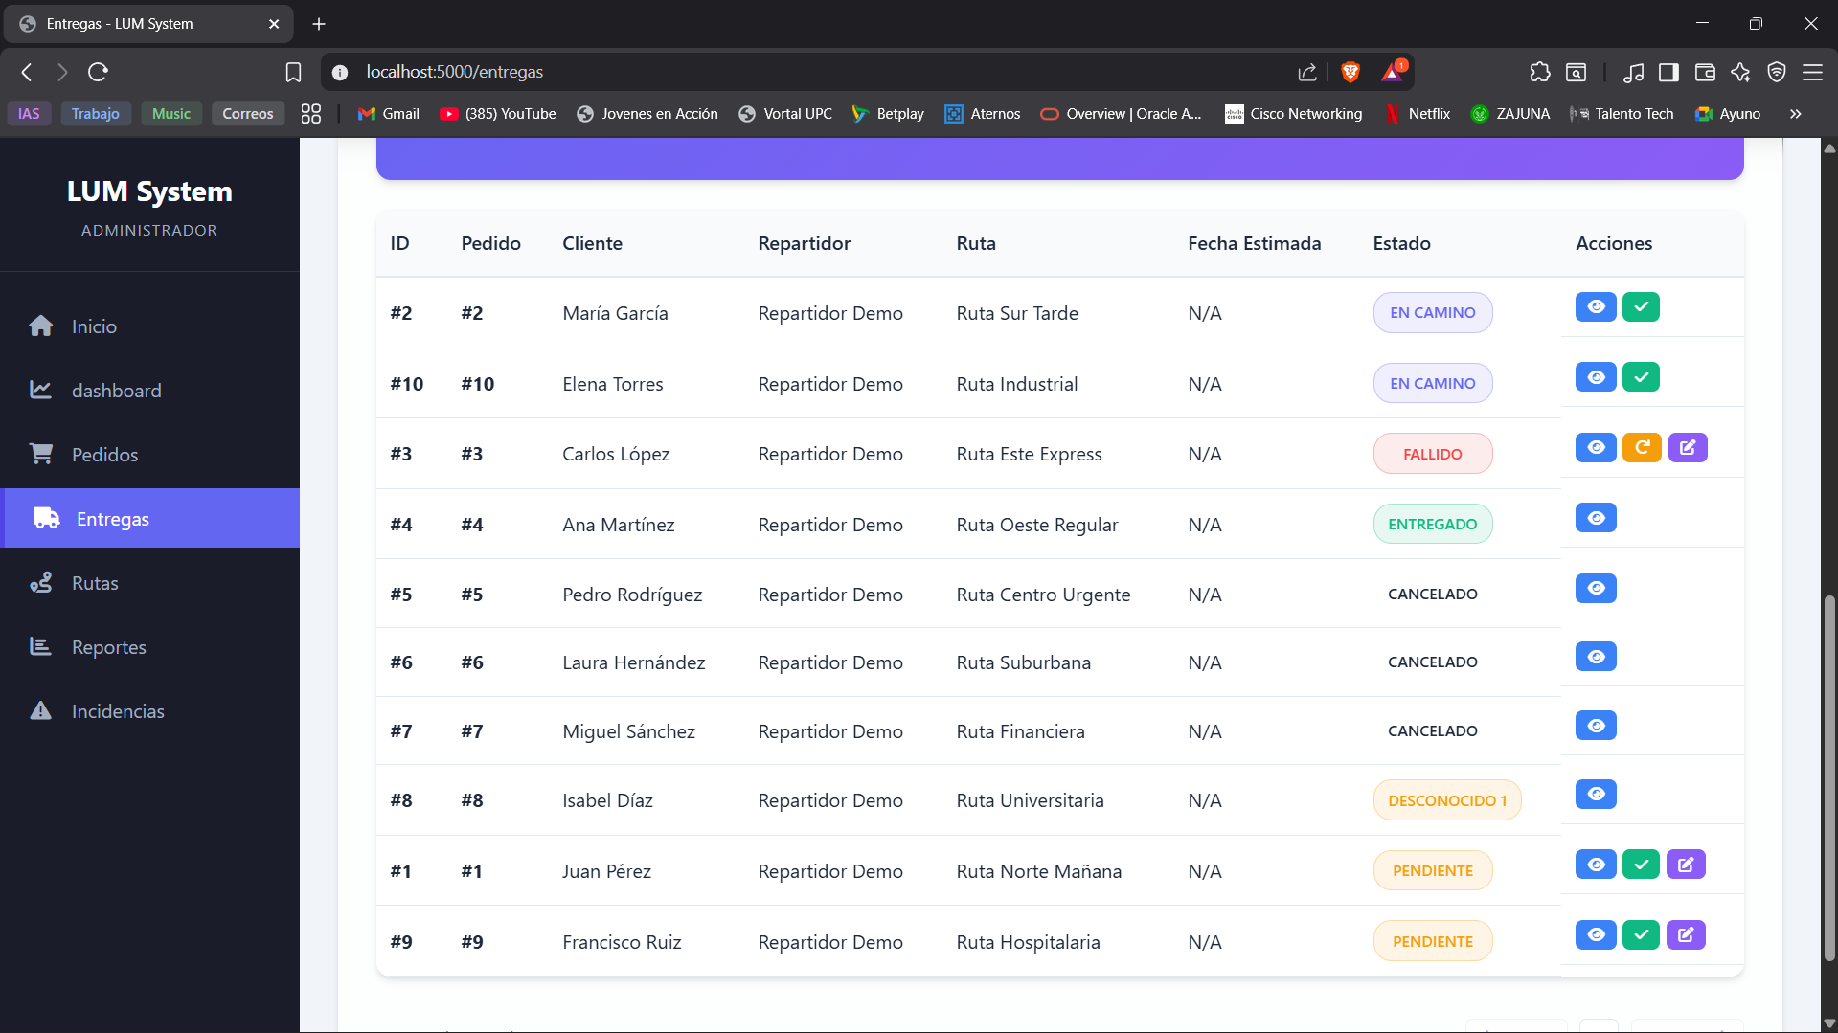
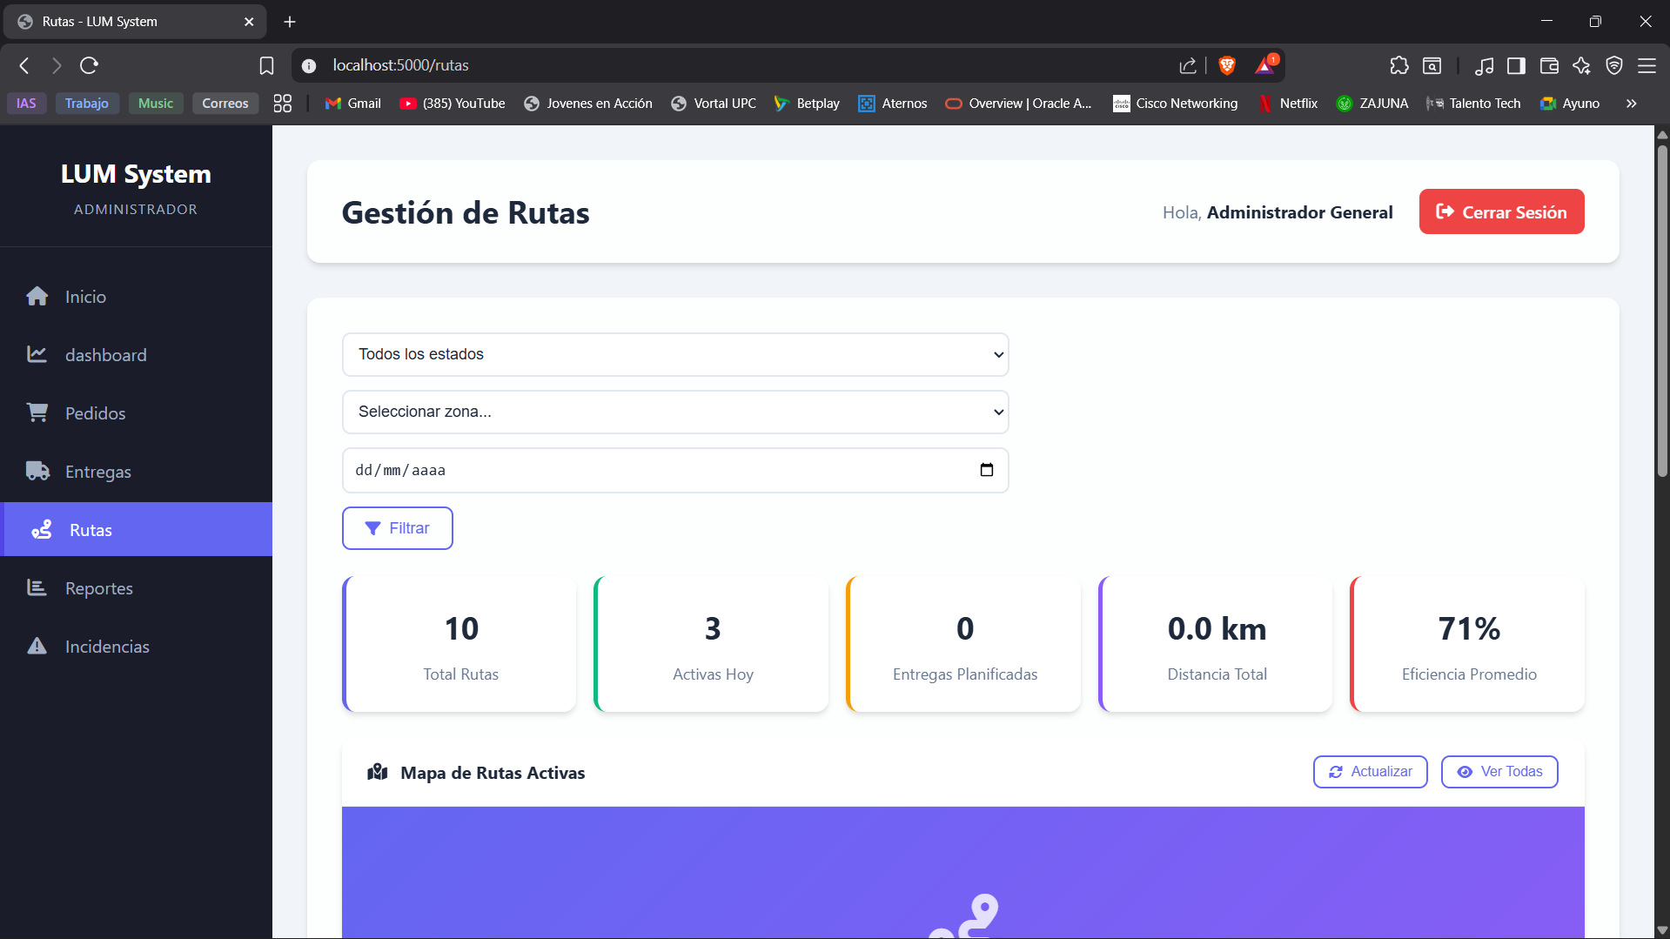
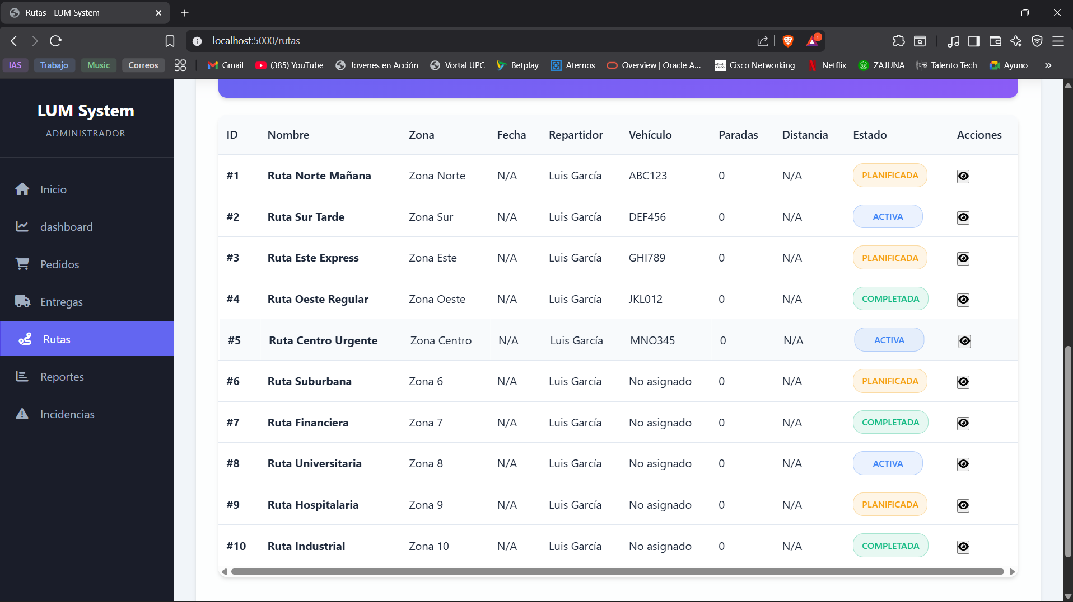
Estructura del Sistema

Slide 14
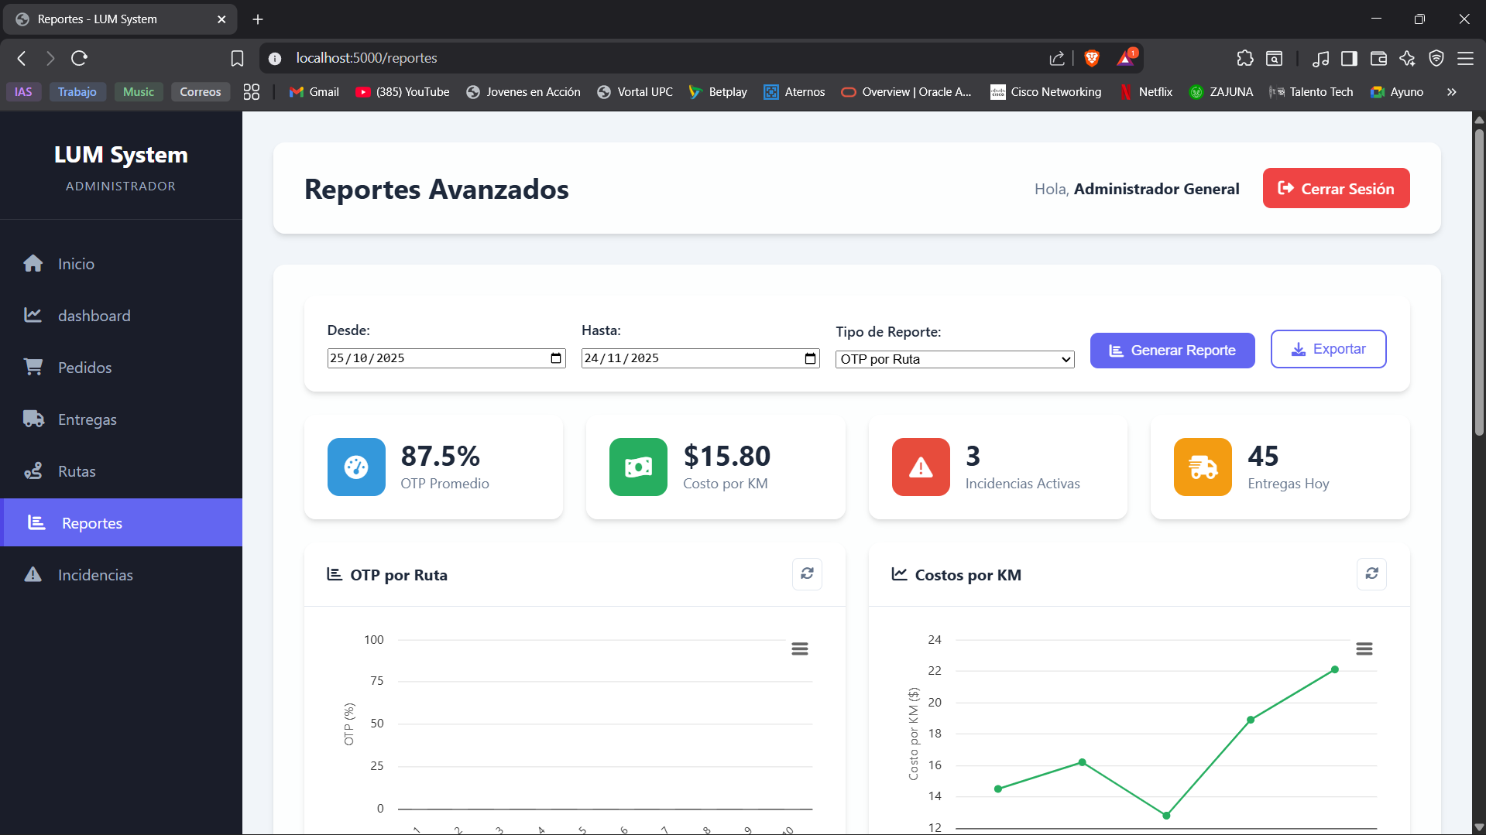
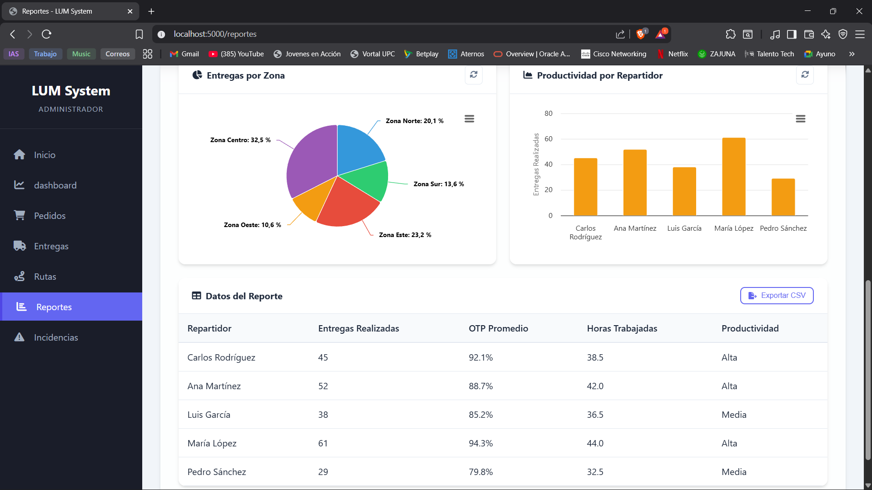
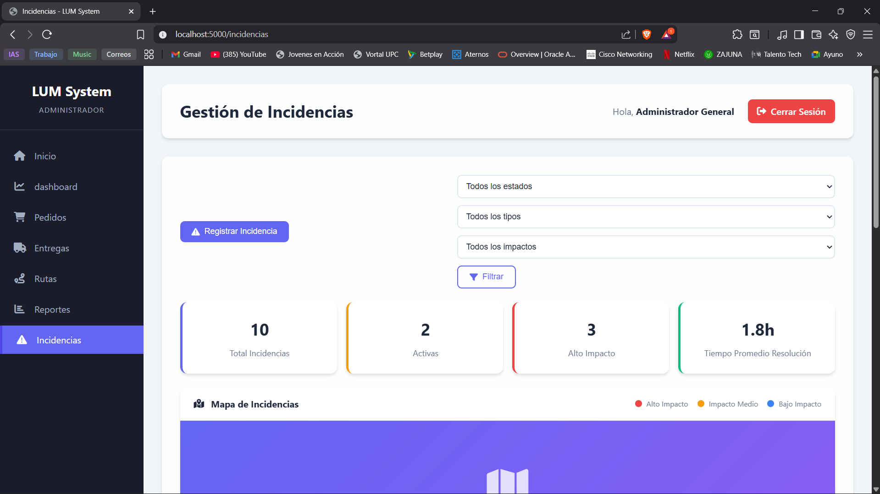
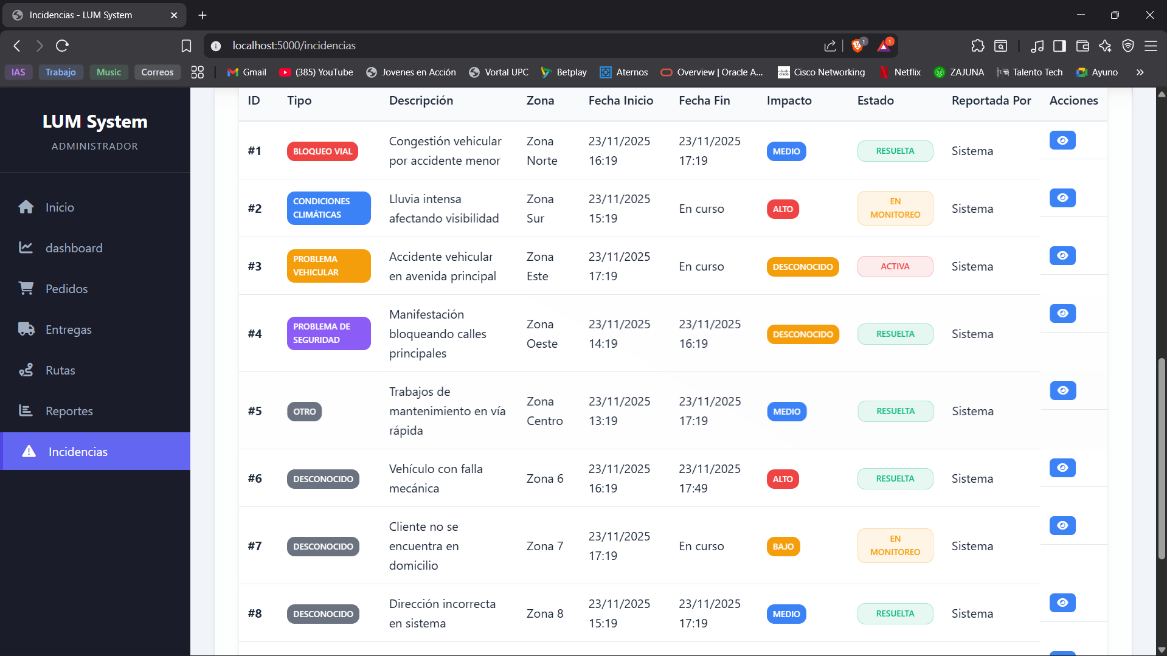
Estructura del Sistema

